Slide 1
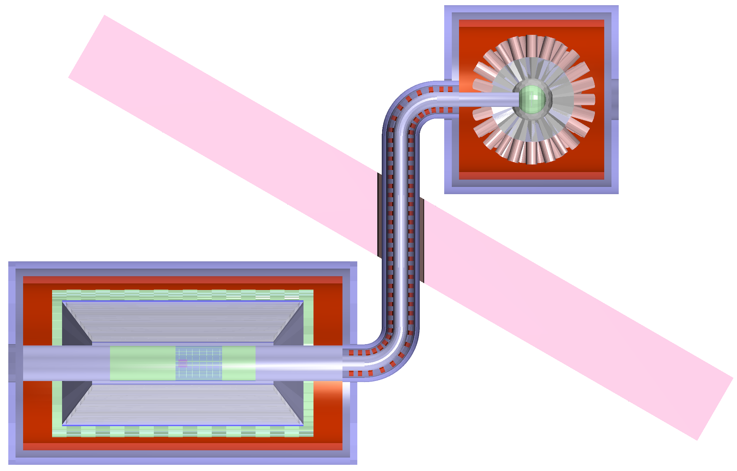
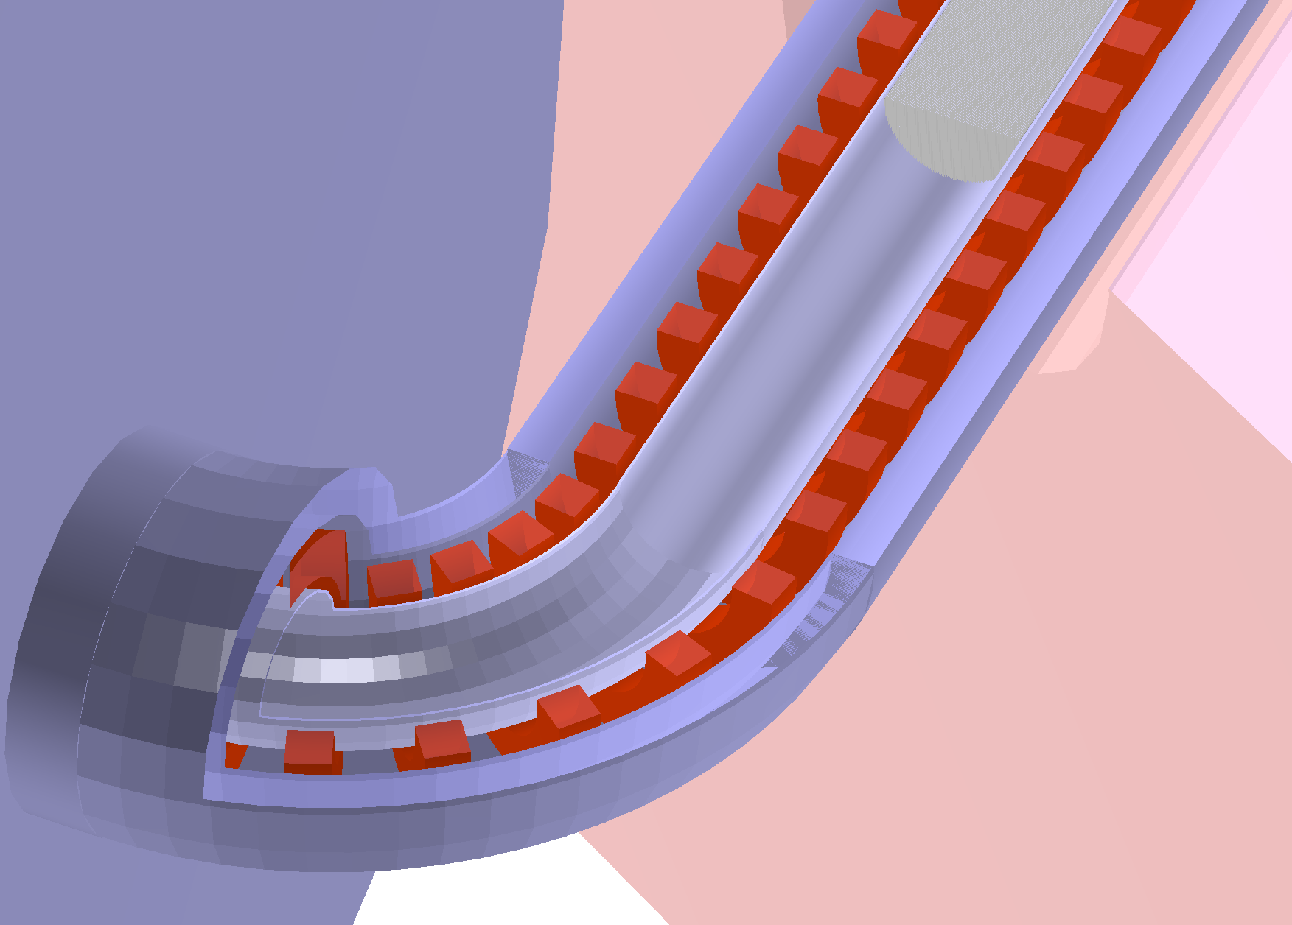
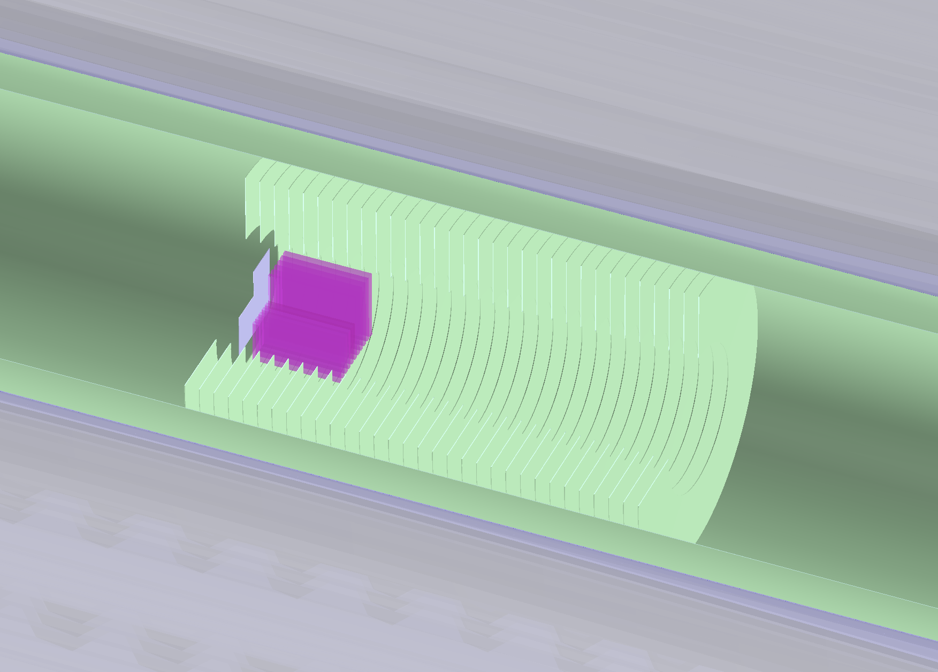
近期几何更新
细化了螺线管几何；
加入了螺线管内束流管；
加入了静电加速器；
更新了轭铁。
（最新几何文件和图片已上传indico）。

Slide 2
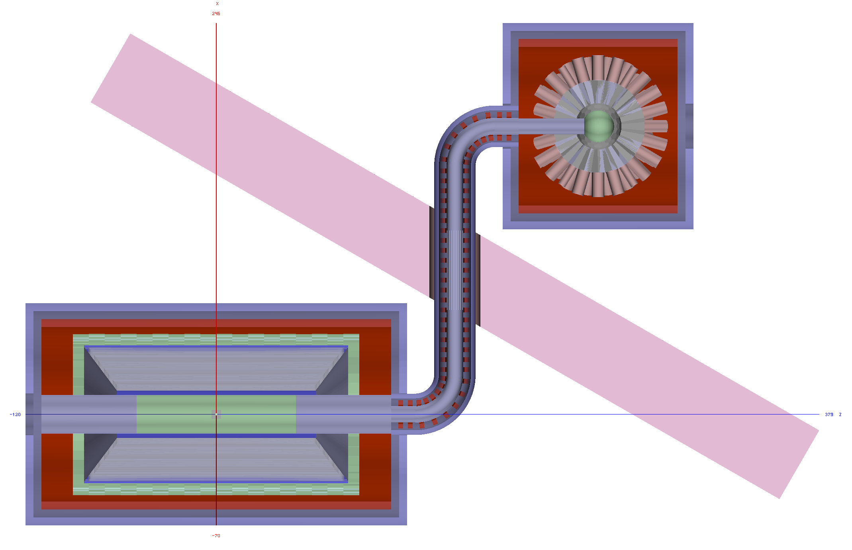
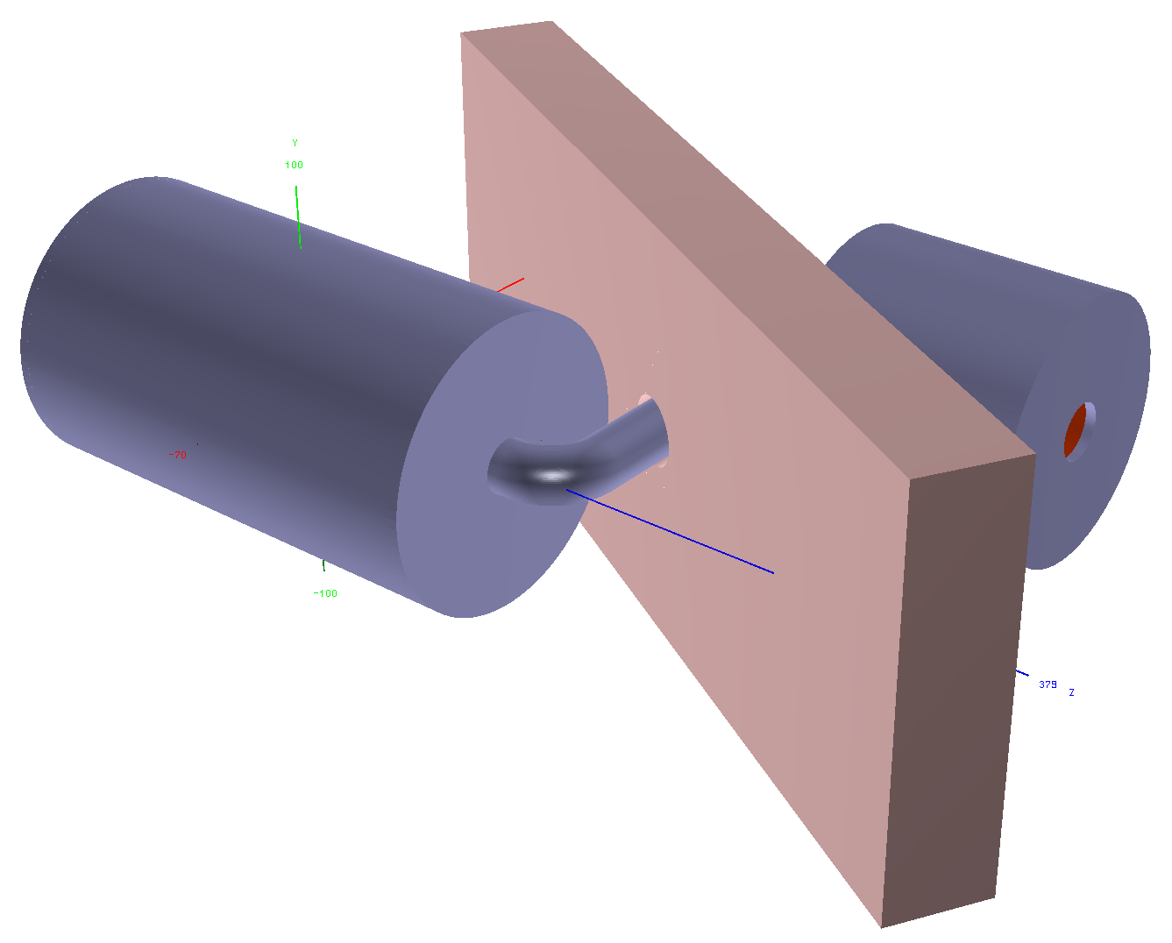
当前MACE几何
外围尺寸（未含支持结构）：
长（z）：4.2m
宽（x）：3.2m
高（y）：2m
R=0.25m
1.3m
0.5m
1.315m
0.465m
R=0.25m
1.4m
x
2.4m
0.6m
1.2m
z

Slide 3
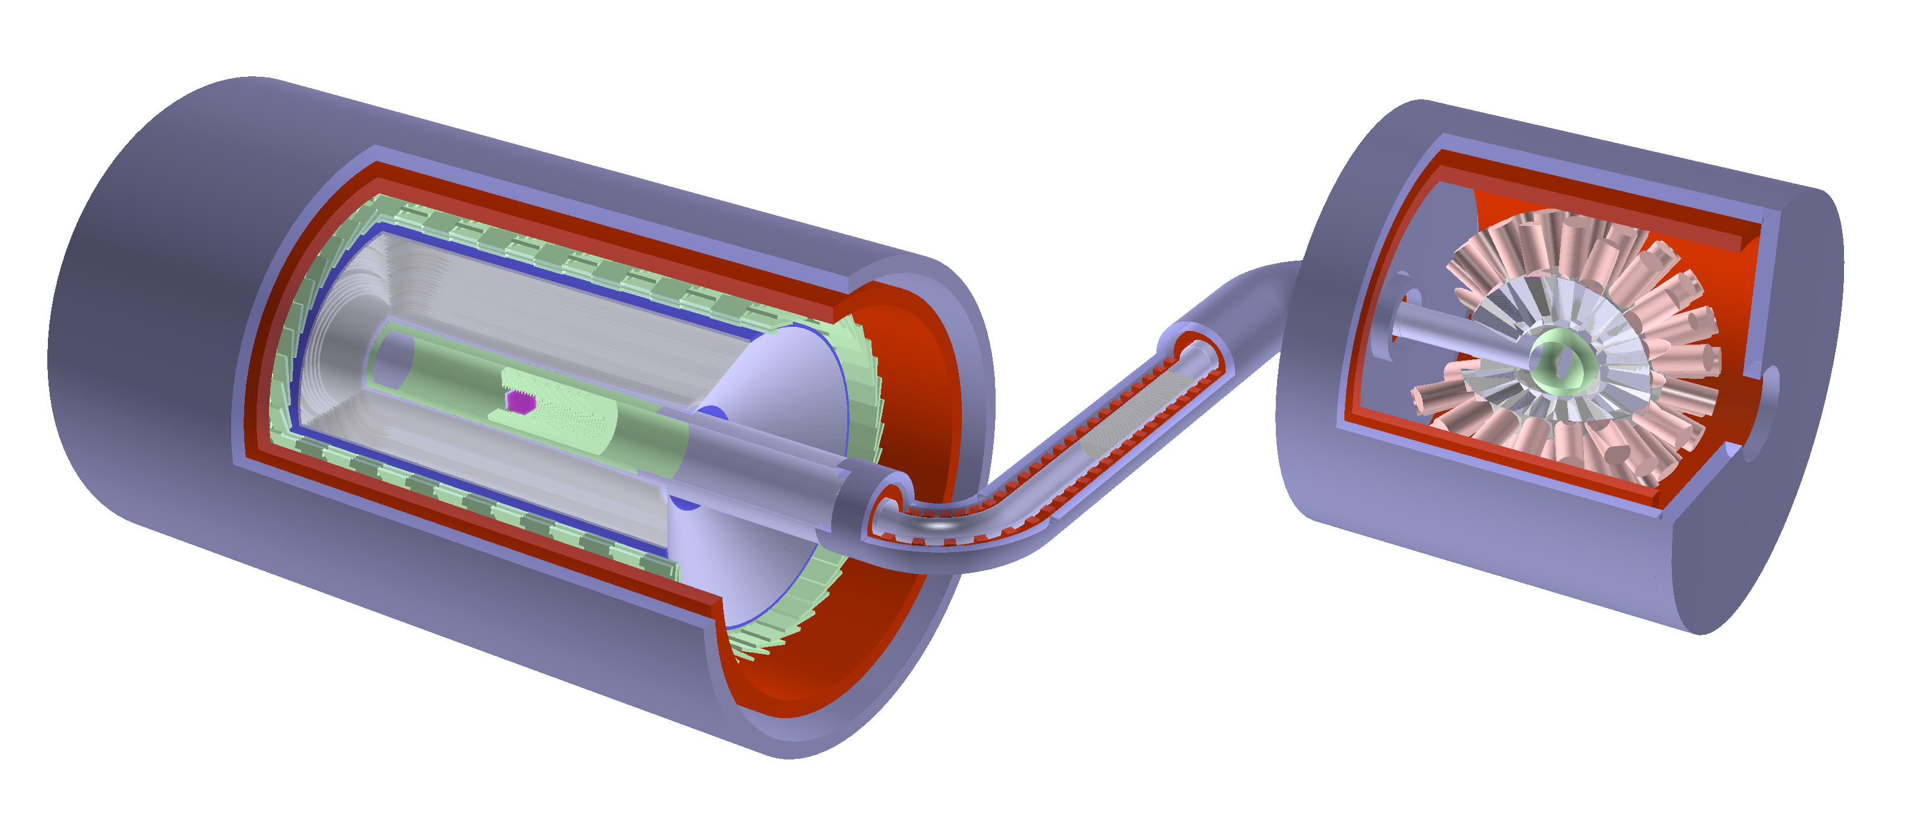
当前MACE几何
束流减能片
屏蔽墙
（未显示）
磁铁
轭铁
磁铁
轭铁
定时计数器
MCP
铍束流管
轭铁
束流管
铜箔
横动量筛选器
PMT
螺线管
铍真空腔
量能器晶体
漂移室
多层气凝胶靶
静电加速器

Slide 4
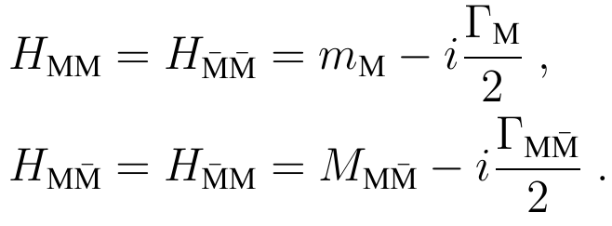
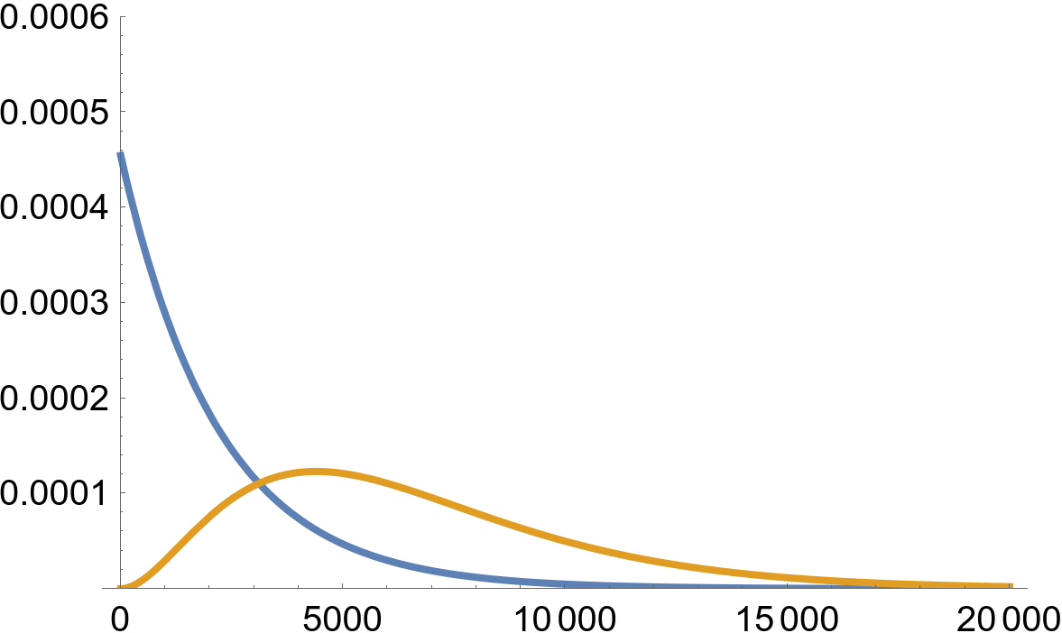
信号时间谱
$$p_{M→\overline{M}}(t)=\frac{∆m}{2τ^{2}}t^{2}e^{−\frac{t}{τ}}$$
$$↓$$
$$p_{M→\overline{M}}(t)=\frac{P}{2τ^{3}}t^{2}e^{−\frac{t}{τ}}$$
信号时间相比缪子衰变总体更晚。
缪子衰变谱：$\frac{1}{τ}e^{−\frac{t}{τ}}$
信号时间谱：
$$P→0$$
$$\frac{∆m}{m}→0$$
缪子存活时间谱
PDF (a.u.)
信号时间谱
1
Time (ns)
$$∆Γ≪∆m$$

Slide 5
信号的时间结构
考虑50kHz重复频率的束流：
束流脉冲
缪子衰变
占空比10%
缪子素
转化
束流脉冲
占空比1%
缪子衰变
缪子素
转化

Slide 6
信号的时间结构
模拟估计的时间cut约为$t>2.3 μs$。
据此可估计缪子素转化信号效率：
最优占空比约为7.5%，对应脉宽1.5$μs$。
陈思远报告
占空比 | 信号效率 | 信号效率*占空比
1% | 93% | 93
2% | 92% | 184
5% | 89% | 445
7.5% | 86% | 645
10% | 84% | 84
每个束团打靶后有一段时间不采数，以压制束流相关本底；但这样也会损失信号。
不同占空比将具有不同信号效率。
正比于信号事例率
Time cut
采数时间窗

Slide 7
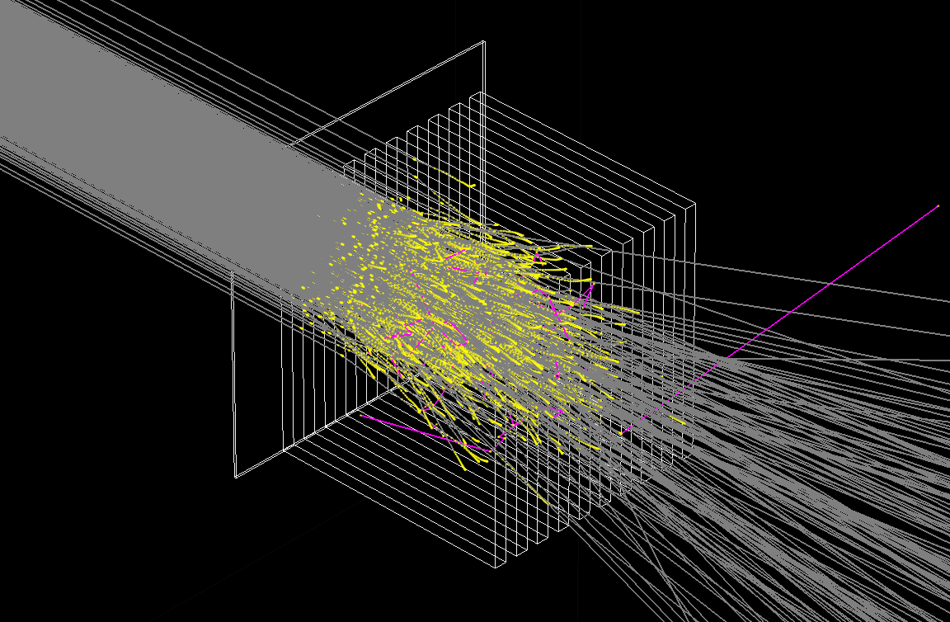
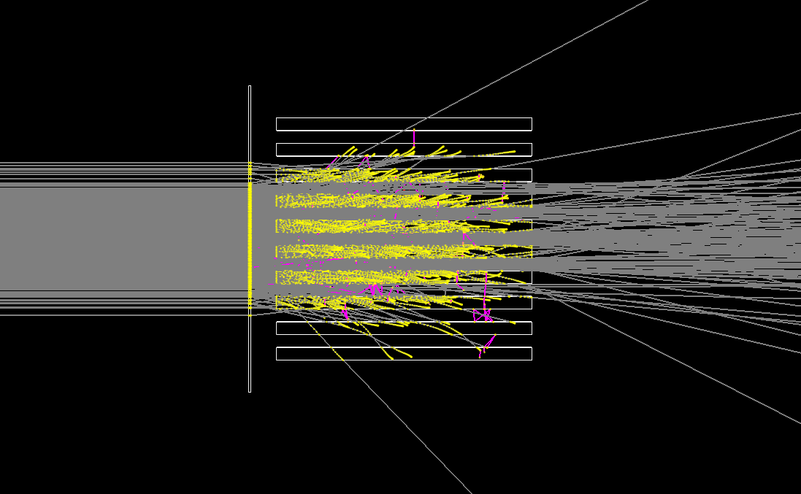
束流和多层靶设计
对束班大小的要求：高斯束班，束腰宽度$σ_{r}=5 mm$；
对于动量散布：$σ_{p}/p=2.5\%$。
则产额可达 0.04 真空缪子素/入射缪子，比先前PSI实验提升8～9倍。
MACE现在考虑采用多层靶气凝胶靶产生缪子素；
靶的横向尺寸为50mm*50mm，有效区域尺寸为30m*30mm。
衰减片
轨道正电子
束流
衰变电子
缪子素

Slide 8
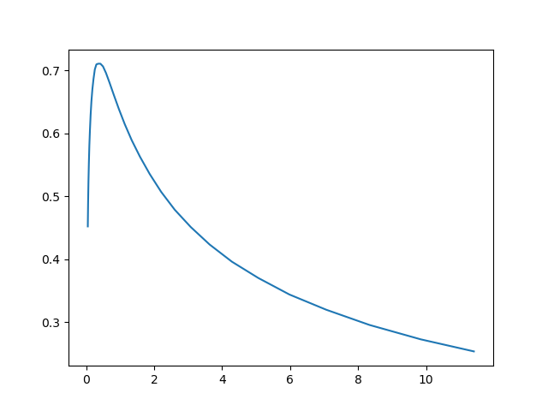
MCP探测效率曲线
模拟中按照效率曲线丢掉部分击中（Russian roulette）；
文献中测量的探测效率曲线各不相同，不同工艺的MCP探测效率差别大。
右图：Hamamatsu给出的探测效率曲线；
峰值位置位于500V，探测效率约70%。
Efficiency
Kinetic energy (keV)

Slide 9
春季工作（四月MIP2024前）
-
√
总体目标：开始起草Pre-CDR，1篇文章见刊（缪子素靶）。
物理部分：
基本完成五轻子末态过程的full simulation，估计本底水平，与McMule结果对比；
束流部分：
缪子束：与近物所合作撰写CDR。
缪子素靶：修改缪子素产生的文章；撰写实验计划并和Kanda讨论，提交到MLF。
磁谱仪部分：
定时探测器：开展文献调研，提出初步设计方案，开展模拟。
电磁场设计：
使用G4Beamline开展研究，设计螺线管和加速电场。
正电子探测器：
MCP：时间分辨率模拟？/ fast simulation？
量能器：开展模拟，优化设计方案，总结成果，开始撰写技术文章。
离线软件部分：
实现将MACE几何导入unreal；
配合研究进度开发和维护软件。
√
√
-
-
√
√
-
研究进展顺利！
但需及时总结成果；开始撰写CDR。
√
√
√

